Slide 1
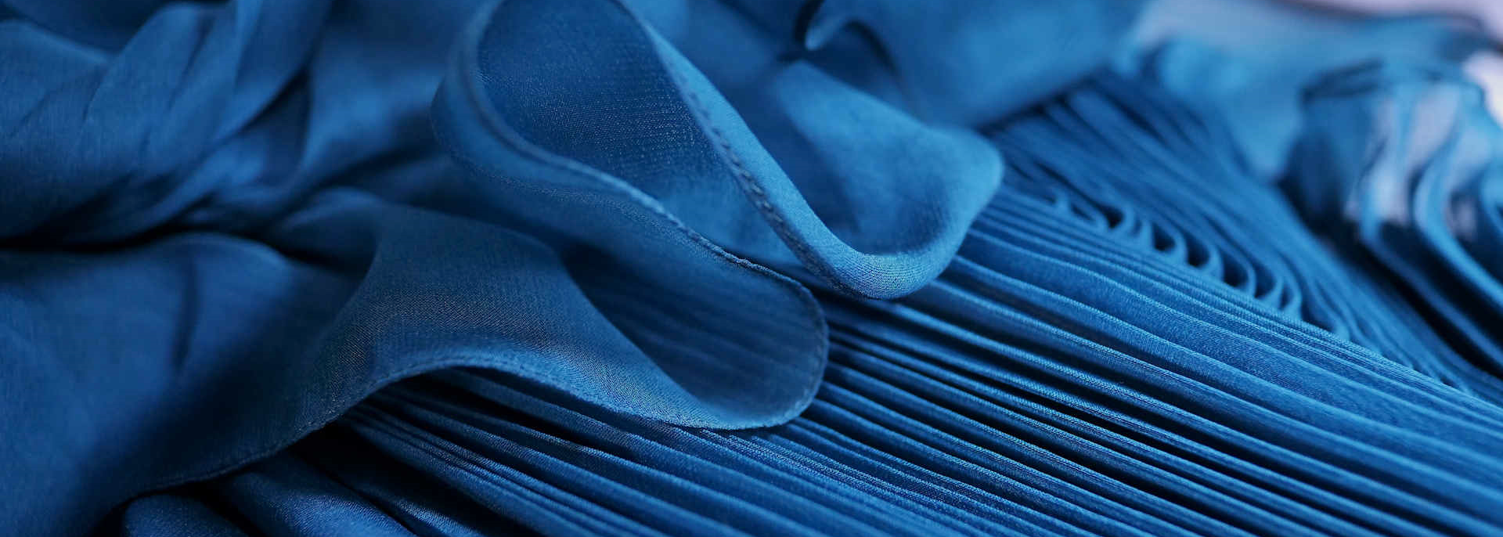
টেক্সটাইল শিল্পে তরল বর্জ্য পরিশোধনাগার
(ই টি পি) অপারেটরদের প্রশিক্ষণ কর্মশালা
Promotion of Sustainability in the Textile and Garment Industry in Asia-FABRIC

Slide 2
ইটিপি অপারেশন অপ্টিমাইজেশন
GIZ FABRIC – ই টি পি অপারেটর কর্মসূচী
2
11/19/2022
ETP OPERATOR COURSE - EFFLUENT TREATMENT IN BANGLADESH

Slide 3
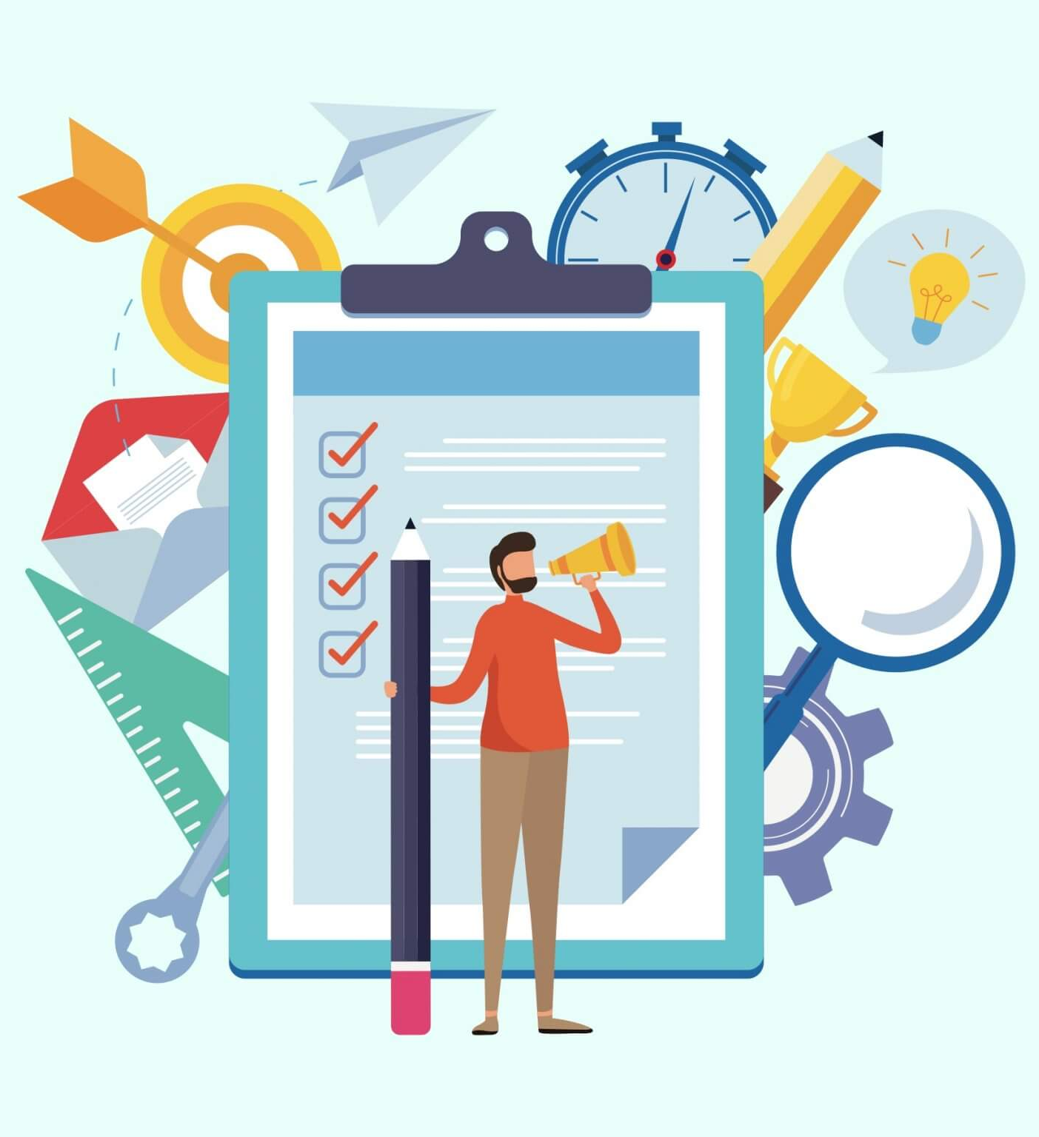
বিষয়বস্তু
মৌলিক পন্থা এবং শুরুর ধাপ
অপ্টিমাইজেশনের বিশেষ বিকল্প সমূহ
3
11/19/2022
ETP OPERATOR COURSE - EFFLUENT TREATMENT IN BANGLADESH

Slide 4
মৌলিক ধারণা এবং শুরুর ধাপ
4
11/19/2022
ETP OPERATOR COURSE - EFFLUENT TREATMENT IN BANGLADESH

Slide 5
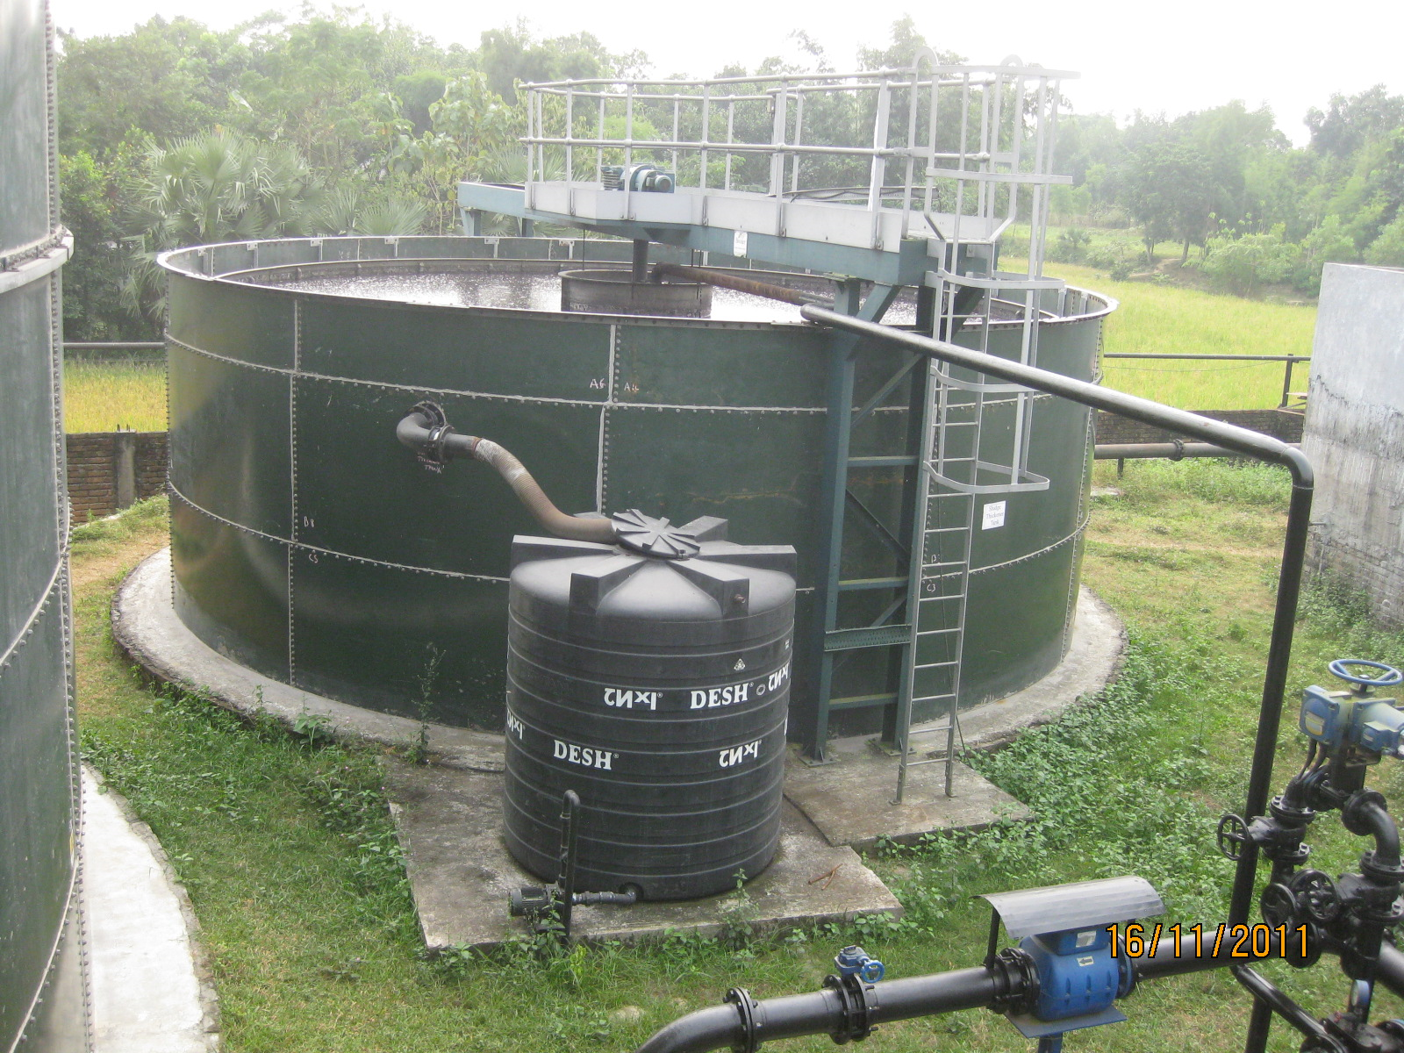
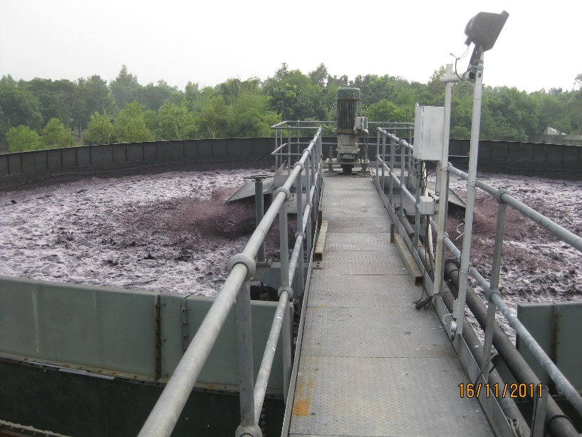
ইটিপি অপারেশন অপ্টিমাইজেশন
অপারেশন অপ্টিমাইজেশনের কিছু সম্ভাবনাময় দৃষ্টিকোণ
শক্তি খরচ এবং ব্যবহার
কেমিক্যাল নির্বাচন, ব্যবহার এবং ডোজিং
বাতাস/অক্সিজেন সরবরাহ পরিশোধন ইউনিট
রক্ষণাবেক্ষণ পদ্ধতি এবং অনুশীলন
বর্জ্য এবং স্লাজ পরিশোধন
সম্ভাব্য আন্তঃসংযোগ এবং ক্রস-কাটিং প্রভাব স্মরণ রাখতে হবে!
5
11/19/2022
ETP OPERATOR COURSE - EFFLUENT TREATMENT IN BANGLADESH

Slide 6
ইটিপি অপারেশন অপ্টিমাইজেশন
মৌলিক ধারণা এবং সুবিধা সমূহ
অপ্টিমাইজেশন =
সর্বোত্তম পারফর্ম্যান্স বুঝায় না;
তবে ‘বিদ্যমান’ সরঞ্জাম থেকে সেরাটা বের করে আনা।
ইটিপি অপ্টিমাইজেশন = ইটিপি অপারেটরের প্রধান দায়িত্ব
6
11/19/2022
ETP OPERATOR COURSE - EFFLUENT TREATMENT IN BANGLADESH

Slide 7
ইটিপি অপারেশন অপ্টিমাইজেশন
মৌলিক ধারণা এবং সুবিধা সমূহ
গুরুত্বপূর্ণ বিবেচ্য বিষয়সমূহ
বৈধতা এবং প্রতিক্রিয়ার প্রয়োজনীয়তা।
বিনিয়োগ বনাম ফলাফল বিবেচনা
টেকনিক্যাল এবং আর্থিক বিষয় সহ ‘প্ল্যান্ট নিয়ন্ত্রণে’ একীভূতকরণ
সহজ থেকে জটিল ব্যবস্থার পরিসর (যেমন: যন্ত্রের ভালো অবস্থা বজায় রাখা, সঠিক প্রতিরোধমূলোক রক্ষণাবেক্ষণ)
7
11/19/2022
ETP OPERATOR COURSE - EFFLUENT TREATMENT IN BANGLADESH

Slide 8
অপ্টিমাইজেশনের নির্দিষ্ট কৌশল এবং পন্থা সমূহ
8
11/19/2022
ETP OPERATOR COURSE - EFFLUENT TREATMENT IN BANGLADESH

Slide 9
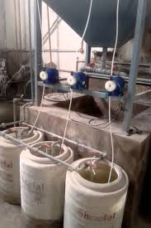
ইটিপি অপারেশন অপ্টিমাইজেশন
(১) পরিশোধন কেমিক্যাল ব্যবস্থাপনা
পরিশোধন কেমিক্যালের ডোজিং কার্যক্রম মসৃণ করা
কেমিক্যাল হ্যান্ডলিং এর উত্তম অনুশীলনের প্রয়োগ
দৈনিক কেমিক্যাল ব্যবহারের পরিমাণ নির্ণয় এবং পর্যবেক্ষণ
9
11/19/2022
ETP OPERATOR COURSE - EFFLUENT TREATMENT IN BANGLADESH

Slide 10
ইটিপি অপ্টিমাইজেশনের নির্দিষ্ট কৌশল সমূহ
(১) পরিশোধন কেমিক্যাল ব্যবস্থাপনা
পরিশোধন কেমিক্যালের ডোজিং কার্যক্রম মসৃণ করা
কেমিক্যাল হ্যান্ডলিং এর উত্তম অনুশীলনের প্রয়োগ
দৈনিক কেমিক্যাল ব্যবহারের পরিমাণ নির্ণয় এবং পর্যবেক্ষণ
পরিশোধন কেমিক্যালের নির্বাচন নিয়ে পরিকল্পনা করতে হবে
আউটলেট ইকুয়ালাইজেশন ট্যাংকের সিওডি-লোড অনুযায়ী সঠিকভাবে দৈনিক কেমিক্যাল ব্যবহারের পরিমাপ এবং নিয়ন্ত্রন করতে হবে
উচ্চ গতি সম্পন্ন মিক্সার ব্যবহার করে ফ্লেক নষ্ট হওয়া প্রতিরোধ করতে হবে
চুন এবং ফেরাস সালফেট/ফিটকিরি ডোজিং, এছাড়া সিন্থেটিক ফ্লকুল্যান্টের জন্যেও (দ্বিগুণ পরীক্ষা) পুনরায় নিশ্চিত করতে হবে
অপারেশনের জন্য সর্বোত্তম ফ্লকুল্যান্ট নির্বাচন করতে হবে।
ডোজিং যন্ত্রাংশ পরিষ্কার রাখতে হবে
10
11/19/2022
ETP OPERATOR COURSE - EFFLUENT TREATMENT IN BANGLADESH

Slide 11
ইটিপি অপ্টিমাইজেশনের নির্দিষ্ট কৌশল সমূহ
(১) পরিশোধন কেমিক্যাল ব্যবস্থাপনা
পরিশোধন কেমিক্যালের ডোজিং কার্যক্রম মসৃণ করা
কেমিক্যাল হ্যান্ডলিং এর উত্তম অনুশীলনের প্রয়োগ
দৈনিক কেমিক্যাল ব্যবহারের পরিমাণ নির্ণয় এবং পর্যবেক্ষণ
ASTM স্ট্যান্ডার্ড ব্যবহার করে ফিটকিরি এবং চূনের অদ্রবণীয়তা রক্ষা করতে হবে।
কেমিক্যালের অকার্যকর অংশগুলো (যেমন: বালি, মাটি, পানি) বিবেচনায় আনতে হবে (যেমন: বেশি ডোসেজ দিতে হবে)
ভারি ধাতু এবং সেটেলেবল কঠিনের সঠিক অধঃক্ষেপণের জন্য পিএইচ মান ৮.৫ এর কাছাকাছি রাখতে হবে
সিন্থেটিক ফ্লকুল্যান্টের ভালো অবস্থা নিশ্চিত করতে হবে (যেমন: পানি বিহীন এলাকায় স্টোরেজ নিয়ন্ত্রণে রাখতে হবে)
শুষ্ক এবং পরিষ্কার ঘরে মজুদ করতে হবে
11
11/19/2022
ETP OPERATOR COURSE - EFFLUENT TREATMENT IN BANGLADESH

Slide 12
ইটিপি অপ্টিমাইজেশনের নির্দিষ্ট কৌশল সমূহ
(১) পরিশোধন কেমিক্যাল ব্যবস্থাপনা
পরিশোধন কেমিক্যালের ডোজিং কার্যক্রম মসৃণ করা
কেমিক্যাল হ্যান্ডলিং এর উত্তম অনুশীলনের প্রয়োগ
দৈনিক কেমিক্যাল ব্যবহারের পরিমাণ নির্ণয় এবং পর্যবেক্ষণ
সপ্তাহান্তে অতিরিক্ত ডোজিং প্রতিরোধ করতে হবে
সমমানের চুন এবং ফটকিরির সরবরাহ নিশ্চিত করতে হবে
প্রবেশ নিয়ন্ত্রণ করতে হবে
অপর্যাপ্ত বা দুর্বল কেমিক্যাল সরবরাহ করলে সরবরাহকারী পরিবর্তন করতে হবে
ইনলেটের সিওডি অনুযায়ী প্রতি দুই সপ্তাহ অন্তর সেটেলিং এর সর্বশেষ অবস্থা দুইবার করে যাচাই করতে হবে
দিনে দুইবার (অন্তত) কেমিস্ট দ্বারা সেটেলিং যাচাই নিশ্চিত করতে হবে
12
11/19/2022
ETP OPERATOR COURSE - EFFLUENT TREATMENT IN BANGLADESH

Slide 13
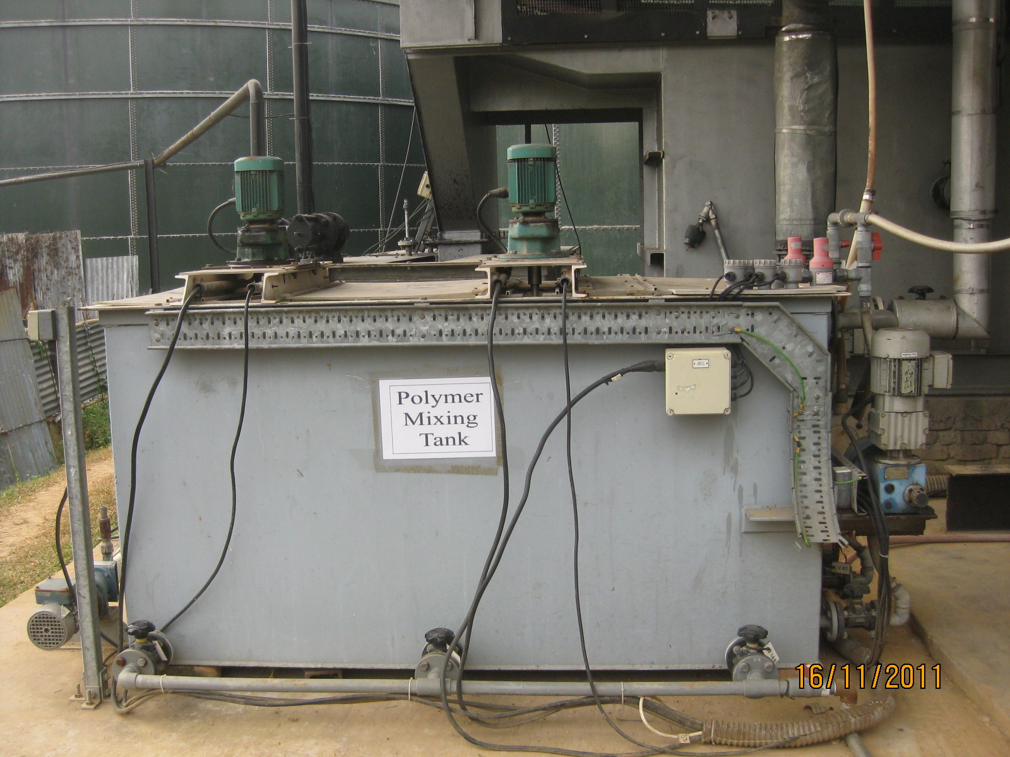
ইটিপি অপ্টিমাইজেশনের নির্দিষ্ট কৌশল সমূহ
(২) কেমিক্যাল পরিশোধন ব্যবস্থাপনা
ফ্লক নষ্ট হওয়া প্রতিরোধ করতে হবে
চুন এবং ফেরাস সালফেট/ফটকিরি ডোজিং পুনরায় নিশ্চিত করতে হবে
অপারেশনের জন্য সর্বোত্তম ফ্লকুল্যান্ট নির্বাচন করতে হবে
ডোজিং যন্ত্রাংশ পরিষ্কার এবং কার্যকর রাখতে হবে
13
11/19/2022
ETP OPERATOR COURSE - EFFLUENT TREATMENT IN BANGLADESH

Slide 14
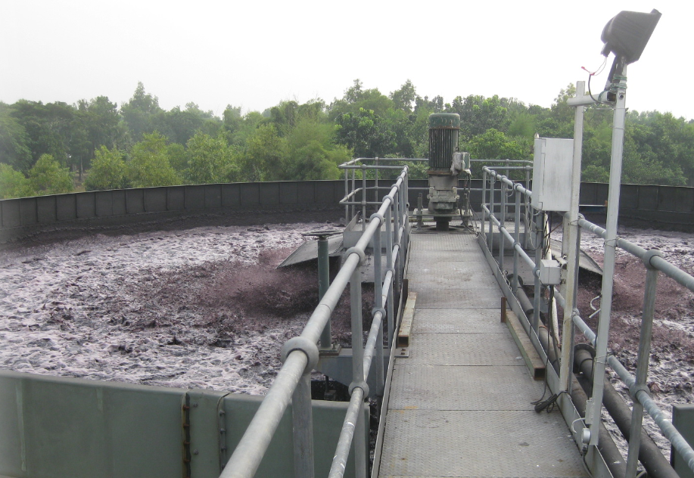
ইটিপি অপ্টিমাইজেশনের নির্দিষ্ট কৌশল সমূহ
(২) কেমিক্যাল পরিশোধন ব্যবস্থাপনা
ফ্লক নষ্ট হওয়া প্রতিরোধ করতে হবে
চুন এবং ফেরাস সালফেট/ফটকিরি ডোজিং পুনরায় নিশ্চিত করতে হবে
অপারেশনের জন্য সর্বোত্তম ফ্লকুল্যান্ট নির্বাচন করতে হবে
ডোজিং যন্ত্রাংশ পরিষ্কার এবং কার্যকর রাখতে হবে
ফ্ল্যাশ মিক্সারকে মাঝারি গতিতে চালাতে হবে (যেমন: ১০০ আরপিএম)
ফ্লকুলেটর ইউনিটের জন্য ধীর গতির মিক্সার ব্যবহার করতে হবে
অধঃক্ষিপ্ত স্লাজের স্থিতি নিশ্চিত করার জন্য ফ্লকুলেশন চ্যানেল অবলম্বন করতে হবে (যদি থাকে)
ক্লারিফ্লকুলেটর বা ক্লারিফায়ার থেকে সার্ফেস লোডিং এর সময় হাইড্রোলিক প্রবাহ সীমিত করতে হবে (প্রায় ১-১.৫ m3/m2/h)
নিয়মিত স্লাজ দূরীকরণের মাধ্যমে কঠিন পদার্থের জমাট বাধা প্রতিরোধ করতে হবে
সেডিমেন্টেশন বেসিনের ওভার ফ্লো চ্যানেল নিয়মিত পরিষ্কার করতে হবে।
নিয়মিত পিএইচ লেভেল পর্যবেক্ষণ করতে হবে
14
11/19/2022
ETP OPERATOR COURSE - EFFLUENT TREATMENT IN BANGLADESH

Slide 15
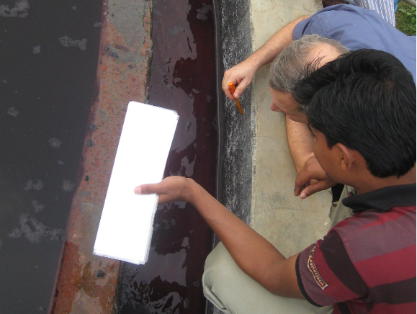
ইটিপি অপ্টিমাইজেশনের নির্দিষ্ট কৌশল সমূহ
(২) কেমিক্যাল পরিশোধন ব্যবস্থাপনা
ফ্লক নষ্ট হওয়া প্রতিরোধ করতে হবে
চুন এবং ফেরাস সালফেট/ফটকিরি ডোজিং পুনরায় নিশ্চিত করতে হবে
অপারেশনের জন্য সর্বোত্তম ফ্লকুল্যান্ট নির্বাচন করতে হবে
ডোজিং যন্ত্রাংশ পরিষ্কার এবং কার্যকর রাখতে হবে
প্রতি দুই দিন পর পর (প্রতি লিটারে সেটেলেবল কঠিন) পরিমাপক সিলিন্ডারের সাহায্যে চুন এবং ফটকিরি দিয়ে জার টেস্ট করতে হবে
দিনে দুইবার ডোজিং নিশ্চিত করতে হবে এবং পরীক্ষা নিয়ন্ত্রন করতে হবে
নজর রাখতে হবে যাতে কোনো ফ্লক ক্লারিফ্লকুলেটর বা প্রাইমারি ক্লারিফায়ারের তারের উপর দিয়ে (ভি আকৃতির খাঁজ) না যায়
শক লোডিং এর কারণে যাতে স্বল্প ডোজিং না হয় তা প্রতিরোধ করতে ইকুয়ালাইজেশন ট্যাংকে সঠিক মিশ্রণ নিশ্চিত করতে হবে।
স্ক্রিনের অবস্থা যাচাই করতে হবে যাতে নিম্ন মানের মিশ্রণ তৈরি না হয় এবং আঠার মতো লেগে না যায়
15
11/19/2022
ETP OPERATOR COURSE - EFFLUENT TREATMENT IN BANGLADESH

Slide 16
ইটিপি অপ্টিমাইজেশনের নির্দিষ্ট কৌশল সমূহ
(২) কেমিক্যাল পরিশোধন ব্যবস্থাপনা
ফ্লক নষ্ট হওয়া প্রতিরোধ করতে হবে
চুন এবং ফেরাস সালফেট/ফিটকিরি ডোজিং পুনরায় নিশ্চিত করতে হবে
অপারেশনের জন্য সর্বোত্তম ফ্লকুল্যান্ট নির্বাচন করতে হবে
ডোজিং যন্ত্রাংশ পরিষ্কার এবং কার্যকর রাখতে হবে
সবচেয়ে কম দামি ফ্লকুল্যান্ট সর্বোত্তম- এমনটা নয়।
নির্বাচনের পূর্বে বিভিন্ন সরবরাহকারীর কাছ থেকে নমুনা সংগ্রহ করে সেগুলোর কার্যকারিতা যাচাই করে দেখতে হবে
সরবরাহকারীদের সাথে তাদের পণ্যের সর্বোত্তম ডোজিং সম্পর্কে আলোচনা করতে হবে
নিরপেক্ষ উৎসের (যেমন: অন্যান্য অপারেটর) সাথে ফলাফল ক্রস-চেক করে দেখতে হবে
বিভিন্ন সরবরাহকারীর চুন, ফটকিরি এবং ফ্লকুলেটের দৈনিক ডোজিং এর মধ্যে তারতম্য নিরূপণ করতে হবে
শুষ্ক স্টোরেজের জন্য স্থিতিশীল পণ্য নিশ্চিত করতে হবে
16
11/19/2022
ETP OPERATOR COURSE - EFFLUENT TREATMENT IN BANGLADESH

Slide 17
ইটিপি অপ্টিমাইজেশনের নির্দিষ্ট কৌশল সমূহ
(২) কেমিক্যাল পরিশোধন ব্যবস্থাপনা
ফ্লক নষ্ট হওয়া প্রতিরোধ করতে হবে
চুন এবং ফেরাস সালফেট/ফটকিরি ডোজিং পুনরায় নিশ্চিত করতে হবে
অপারেশনের জন্য সর্বোত্তম ফ্লকুল্যান্ট নির্বাচন করতে হবে
ডোজিং যন্ত্রাংশ পরিষ্কার এবং কার্যকর রাখতে হবে
ব্যাফল চ্যানেলে সেটেলিং প্রতিরোধ করতে হবে
প্রবাহের গতি নিয়ন্ত্রণের মাধ্যমে পর্যাপ্ত ফ্লকুলেশন অর্জন করতে হবে
মিক্সার এবং বাঁধের অবস্থা নিয়ন্ত্রণ করতে হবে
প্রতি সপ্তাহে পাইপ যাচাই করতে হবে
কম বালু সমৃদ্ধ কেমিক্যাল ব্যবহার করতে হবে।
পুরু স্লাজ দিয়ে ইউনিট চালানো যাবে না, বিশেষ করে পুনারায় চালু করার সময়।
17
11/19/2022
ETP OPERATOR COURSE - EFFLUENT TREATMENT IN BANGLADESH

Slide 18
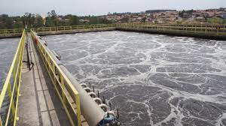
ইটিপি অপ্টিমাইজেশনের নির্দিষ্ট কৌশল সমূহ
(৩) অক্সিজেন সরবরাহ ব্যবস্থাপনা
অক্সিজেন সরবরাহ নিয়ন্ত্রণ
প্রাইমারি পরিশোধনের অপ্টিমাইজেশনের মাধ্যমে ইনলেট লোড কমানো
প্রতি ধাপে COD এবং BOD যাচাই করা
DO-লেভেল যাচাই করা
ব্লোয়ারের বিকল্প ব্যবহার
18
11/19/2022
ETP OPERATOR COURSE - EFFLUENT TREATMENT IN BANGLADESH

Slide 19
ইটিপি অপ্টিমাইজেশনের নির্দিষ্ট কৌশল সমূহ
(৩) অক্সিজেন সরবরাহ ব্যবস্থাপনা
অক্সিজেন সরবরাহ নিয়ন্রণ
প্রাইমারি পরিশোধনের অপ্টিমাইজেশনের মাধ্যমে ইনলেট লোড কমানো
প্রতি ধাপে COD এবং BOD যাচাই করা
DO-লেভেল যাচাই করা
ব্লোয়ারের বিকল্প ব্যবহার
প্রাইমারি পরিশোধনের অপ্টিমাইজেশনের মাধ্যমে ইনলেট লোড কমাতে হবে
প্রতি ধাপে সিওডি এবং বিওডি যাচাই করতে হবে
প্রাক- অ্যারেশন ট্যাংক এবং অ্যারোবিক বায়োলজিক্যাল পরিশোধনে ডিও মিটারের সাহায্যে ডিও-লেভেল যাচাই করতে হবে।
H₂S এর দীর্ঘ স্থায়িত্বের ক্ষেত্রে, H₂S জারিত করার জন্য প্রভাবক ব্যবহার করতে হবে
অ্যারেটর গুলো যাতে বিকল্পভাবে ব্যবহার করা যায় তা নিশ্চিত করতে হবে।
অ্যারেশন ব্যবস্থায় (ম্যানুয়াল অথবা স্বয়ংক্রিয়) ডিও মানের উপর ভিত্তি করে অ্যারেটরের সুইচ খোলা/বন্ধ করতে হবে
19
11/19/2022
ETP OPERATOR COURSE - EFFLUENT TREATMENT IN BANGLADESH

Slide 20
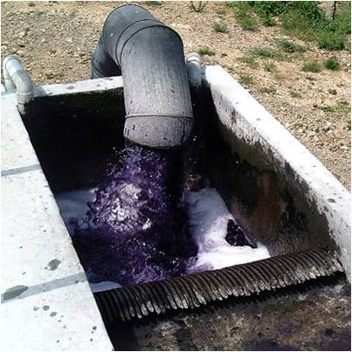
ইটিপি অপ্টিমাইজেশনের নির্দিষ্ট কৌশল সমূহ
(৩) অক্সিজেন সরবরাহ ব্যবস্থাপনা
অক্সিজেন সরবরাহ নিয়ন্রণ
প্রাইমারি পরিশোধনের অপ্টিমাইজেশনের মাধ্যমে ইনলেট লোড কমানো
প্রতি ধাপে COD এবং BOD যাচাই করা
DO-লেভেল যাচাই করা
ব্লোয়ারের বিকল্প ব্যবহার
প্ল্যান্টের কর্মদক্ষতায় ভারসাম্য বজায় রাখতে হবে
অধঃক্ষেপণের জন্য চুন এবং ফিটকিরি ব্যবহার করতে হবে
সেটেলিং স্লাজ থেকে H₂S এর বৃদ্ধি এড়ানোর জন্য তরল বর্জ্য টাটকা রাখতে হবে
ইউনিট বিদ্যমান থাকলে লোডে ভারসাম্য বজায় রাখার জন্য প্রাক-সেটেলার ব্যবহার করতে হবে
তরল বর্জ্য ইকুয়ালাইজ করতে হবে এবং ইকুয়ালাইজেশন ট্যাংককে ইনলেট তরল বর্জ্যের ‘প্রাক-স্টোরেজ’ ট্যাংক হিসেবে ব্যবহার করা থেকে বিরত থাকতে হবে
নিকটবর্তী ইটিপির বিভিন্ন প্ল্যান্ট-ব্যবস্থাপকদের সাথে তরল বর্জ্যে ভারি ধাতু কমানোর জন্য মিটিং এর ব্যবস্থা করতে হবে
20
11/19/2022
ETP OPERATOR COURSE - EFFLUENT TREATMENT IN BANGLADESH

Slide 21
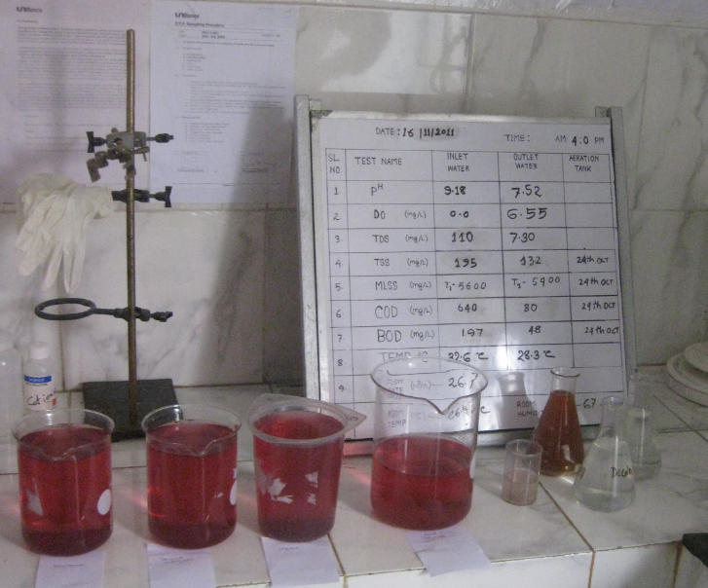
ইটিপি অপ্টিমাইজেশনের নির্দিষ্ট কৌশল সমূহ
(৩) অক্সিজেন সরবরাহ ব্যবস্থাপনা
অক্সিজেন সরবরাহ নিয়ন্রণ
প্রাইমারি পরিশোধনের অপ্টিমাইজেশনের মাধ্যমে ইনলেট লোড কমানো
প্রতি ধাপে COD এবং BOD যাচাই করা
DO-লেভেল যাচাই করা
ব্লোয়ারের বিকল্প ব্যবহার
পরিশোধিত তরল বর্জ্যের BOD / COD এর উপর ভিত্তি করে কর্মদক্ষতায় ভারসাম্য বজায় রাখতে হবে
নমুনায়ন এবং বিশ্লেষণকে রুটিন কাজে পরিণত করতে হবে
কম্পোজিট নমুনার জন্য BOD / COD বিশ্লেষণ করতে হবে
নির্ভরযোগ্য ফলাফলের জন্য উত্তম ল্যাবরেটরি চর্চার প্রয়োগ ঘটাতে হবে
অন্যান্য প্রতিষ্ঠানের সাথে নিজেদের ফলাফলের তুলনা করতে হবে
মাসিক যাচাই রিপোর্ট প্রস্তুত এবং পর্যালোচনা করতে হবে। সেই সাথে ইটিপি এর ভবিষ্যত লোড পরিস্থিতির পূর্বাভাসও যাচাই করা যাবে
21
11/19/2022
ETP OPERATOR COURSE - EFFLUENT TREATMENT IN BANGLADESH

Slide 22
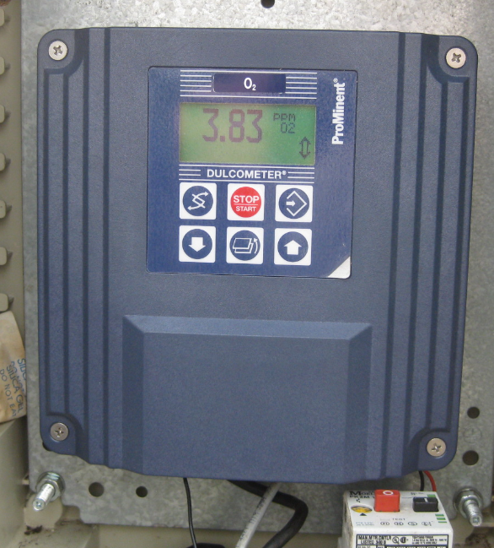
ইটিপি অপ্টিমাইজেশনের নির্দিষ্ট কৌশল সমূহ
(৩) অক্সিজেন সরবরাহ ব্যবস্থাপনা
অক্সিজেন সরবরাহ নিয়ন্রণ
প্রাইমারি পরিশোধনের অপ্টিমাইজেশনের মাধ্যমে ইনলেট লোড কমানো
প্রতি ধাপে COD এবং BOD যাচাই করা
DO -লেভেল যাচাই করা
ব্লোয়ারের বিকল্প ব্যবহার
অক্সিজেন গ্রহণ ২.৫ mg/l এর নিচে রাখার মাধ্যমে শক্তির অপচয় রোধ করতে হবে
অ্যারেশন বাড়াতে হবে যদি ডিও ১.০ mg/l এর নিচে থাকে
মিটার পাঠের সাথে ল্যাবরেটরিতে রিংক্লারের পদ্ধতির মাধ্যমে প্রাপ্ত পাঠের সাথে ডিও লেভেলের ক্রস-চেক করতে হবে।
ইনলেট লোড এবং বর্তমান অক্সিজেন সরবরাহ হিসাব করতে হবে
অতিরিক্ত অক্সিজেনের দরুন নাইট্রিফিকেশন এবং বায়োস্লাজের দুর্বল সেটেলিং এড়াতে হবে
ডিওই আদর্শের সাথে সামঞ্জস্যের জন্য পোস্ট অ্যারেশন বিবেচনা করতে হবে।
22
11/19/2022
ETP OPERATOR COURSE - EFFLUENT TREATMENT IN BANGLADESH

Slide 23
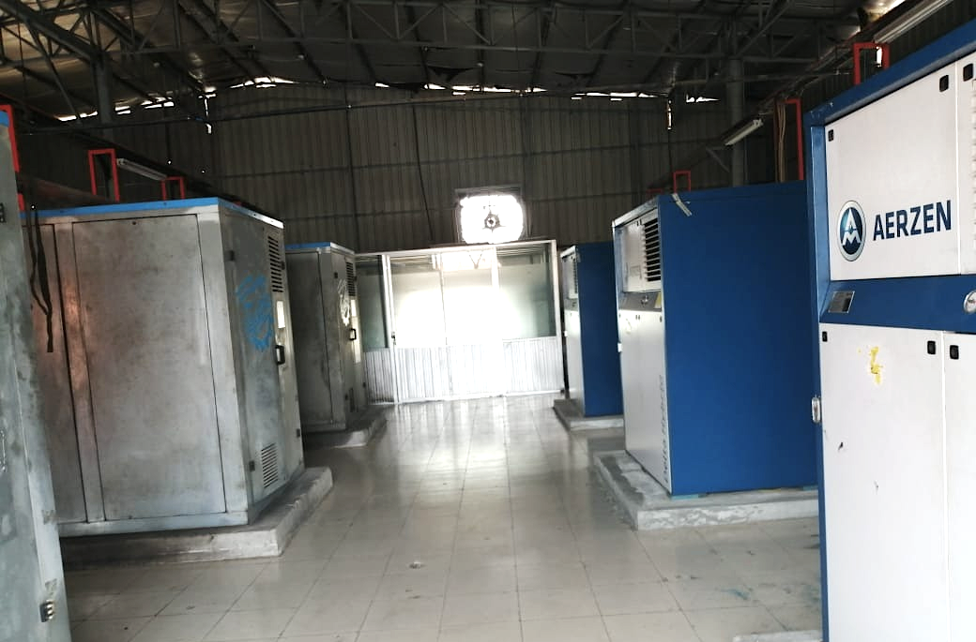
ইটিপি অপ্টিমাইজেশনের নির্দিষ্ট কৌশল সমূহ
(৩) অক্সিজেন সরবরাহ ব্যবস্থাপনা
অক্সিজেন সরবরাহ নিয়ন্রণ
প্রাইমারি পরিশোধনের অপ্টিমাইজেশনের মাধ্যমে ইনলেট লোড কমানো
প্রতি ধাপে সিওডি এবং বিওডি যাচাই করা
ডিও-লেভেল যাচাই করা
ব্লোয়ারের বিকল্প ব্যবহার
ডিও পরিমাপের সাহায্যে সিদ্ধান্ত নেয়া যাবে (i) কীভাবে সঠিক কার্যাবস্থা পরিচালনা এবং নির্ধারণ করা যায়
ডিও নিয়ন্ত্রণের জন্য ভ্যারিয়েবল ফ্রিকুয়েন্সি ড্রাইভ (VFD) সহ ব্লোয়ার/অ্যারেটর ব্যবহার করতে হবে
পর্যাপ্ত ডিও পরিমাপক যন্ত্রাদির সাহায্যে ইটিপি কার্যাবলির স্ব-পর্যবেক্ষণ উত্তম
ডিও মিটারের মতো যন্ত্রপাতি নিয়মিত ক্যালিব্রেট করতে হবে।
এ ধরনের যন্ত্রপাতিতে বিনিয়োগকৃত অর্থ (প্রতি ইউনিটে প্রায় ১-১.৫ লাখ টাকা অথবা ১১০০-১৭০০ ইউএস ডলার) সাধারণত এক বছরের মধ্যে শক্তি বাঁচানোর মাধ্যমে পুনরুদ্ধার করা যায়।
23
11/19/2022
ETP OPERATOR COURSE - EFFLUENT TREATMENT IN BANGLADESH

Slide 24
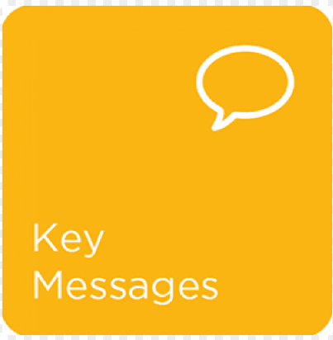
মনে রাখতে হবে
সন্তোষজনক কার্যক্রমের জন্য ভালোভাবে নকশাকৃত এবং তৈরিকৃত ইটিপি হল পূর্বশর্ত। তবে ইউনিট অপারেশন আরও অপ্টিমাইজ করতে হবে।
ব্যয়বহুল ইটিপি রূপান্তর, সংযুক্তি এবং/অথবা উন্নতি সাধনের পূর্বে বিদ্যমান ব্যবস্থাকে অপ্টিমাইজ করতে হবে
অপ্টিমাইজিং কার্যক্রমের ফলাফল…
কম পরিশোধন খরচ
ধারাবাহিক পরিশোধন পারফর্ম্যান্স এবং নন-কমপ্লায়েন্স জনিত ঝুঁকি ও ফলাফল কম। যেমন: জরিমানা
ক্রেতা/ব্র্যান্ড, প্রশাসন এবং সাধারণ জনগণের কাছে কারখানা সম্পর্কে উত্তম ধারণা
অপ্টিমাইজেশন ঘটানোর জন্য ইটিপি অপারেটররা হলেন মূল নায়ক
মূল বক্তব্য
24
11/19/2022
ETP OPERATOR COURSE - EFFLUENT TREATMENT IN BANGLADESH
Notes:
পানি আমাদের জীবনের জন্য সবচেয়ে গুরুত্বপূর্ণ এবং কারখানা সহ প্রায় সকল কার্যক্রমে এটি অপরিহার্য।
দুর্ভাগ্যবশত আমরা পানির অসীম সরবরাহ আছে ভেবে এর অপব্যয় করছি। ফলস্বরূপ বিশ্বের বিভিন্ন প্রান্তে পানি স্বল্পতা এবং খরা দেখা দিচ্ছে।
দ্রুত শিল্পায়ন বাংলাদেশের গঠন এবং উন্নতির ভিত্তি প্রস্তর।
এই উন্নয়নের একটি নেতিবাচক দিক হল দূষণের কারণে পানি সম্পদের প্রত্যক্ষ এবং পরোক্ষ ক্ষতি। এটি শিল্পের ভবিষ্যৎকে ঘোরতর বিপদে ফেলার জন্য যথেষ্ট।
কার্যক্রম যেমন (ক) পানির ব্যবহার হ্রাস, (খ) দূষণের কারণে পানি অপচয় রোধে ইটিপি এর কার্যকর ব্যবহার এবং (গ) পানির পুনর্ব্যবহার এখন সময়ের প্রয়োজন।

